Slide 1
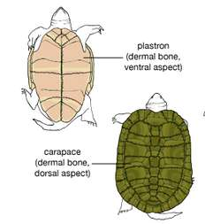
Plazy = REPTILIA
vyvinuli sa z obojživelníkov
patria k Amniota, v druhohorách dominovali na Zemi (dinosaury)
ektotermné ž. = poikilotermné – nestála teplota tela – vyhrievajú sa na skalách
telo pokryté šupinami z rohoviny – keratínu
môžu mať kostený pancier (korytnačky)
KARAPAX(vrchná časť) +PLASTRÓN
spodná č.
v pokožke majú málo žliaz,
je suchá

Slide 2
kostra je kostená – otáčajú hlavou, lebka s chrbticou je spojené 1 kĺbom
dýchajú pľúcami
u hadov sú redukované ľavé pľúca
nemajú hlasové orgány
srdce trojdielne– má priehradku – otvor – Foramen Panizzae, 1.x4-dielne srdce je u krokodílov
majú aj slezinu (lien), týmus, pečeň, žlčník

Slide 3
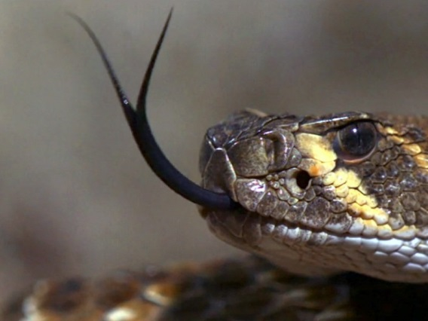
dlhý vysúvateľný jazyk (okrem korytnačiek)
- hady - roztiahnuteľné čeľuste – aj žalúdok
1.x majú 12 párov mozgových nervov
slinné žľazy sú premenené na jedové žľazy
majú pravé obličky = METANEFROS
močový mechúr majú iba korytnačky a jaštery
- majú kloaku = spoločný vývod pre 3 sústavy – tráviacu, vylučovaciu a pohlavnú

Slide 4
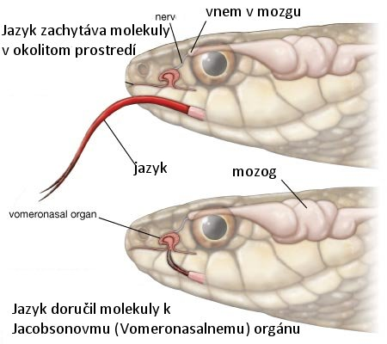
oddelené pohlavie, oplodnenie vnútorné
vývin priamy
vychlípiteľný kopulačný orgán
väčšina vajcorodé – vajcia sú chránené kožovitým obalom
zmysly – dobrý zrak + čuch + Jacobsonov orgán
JACOBSONOV ORGÁN= vomeronazálny orgán - v hornom podnebí – prídatný čuchový orgán

Slide 5
4 rady plazov:
1. korytnačkotvaré
5-prstové končatiny, bezzubé čeľuste, suchozemské majú zavalité končatiny, morské – sploštené ako plutvy, pancier kostený, korytnačka slonia, korytnačka močiarna
2. Šupináče
Zvliekajú pokožku, aj s očnou rohovkou
3. Krokodílotvaré
Najväčšie žijúce plazy, od 2-hôr, 1.x bránica a 4-dielne srdce, krokodíl nílsky, kajan čierny
4. Hatériotvaré – hatéria bodkovaná – má tretie temenné oko = parietálny orgán

Slide 6
Delenie šupináčov:
a) Jaštery – majú 4 končatiny, alebo ich majú redukované
leguán zelený, chameleón menlivý, jašterica zelená, slepúch lámavý
b) Hady – redukované končatiny, pohyblivá chrbtica a rebrá, jedové zuby napojené na kanálik
- U nás – 5 druhov hadov – 4 užovky a smrteľne jedovatá vretenica severná

Slide 7
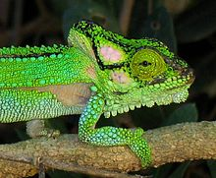
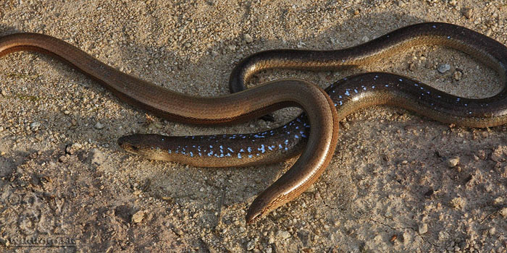
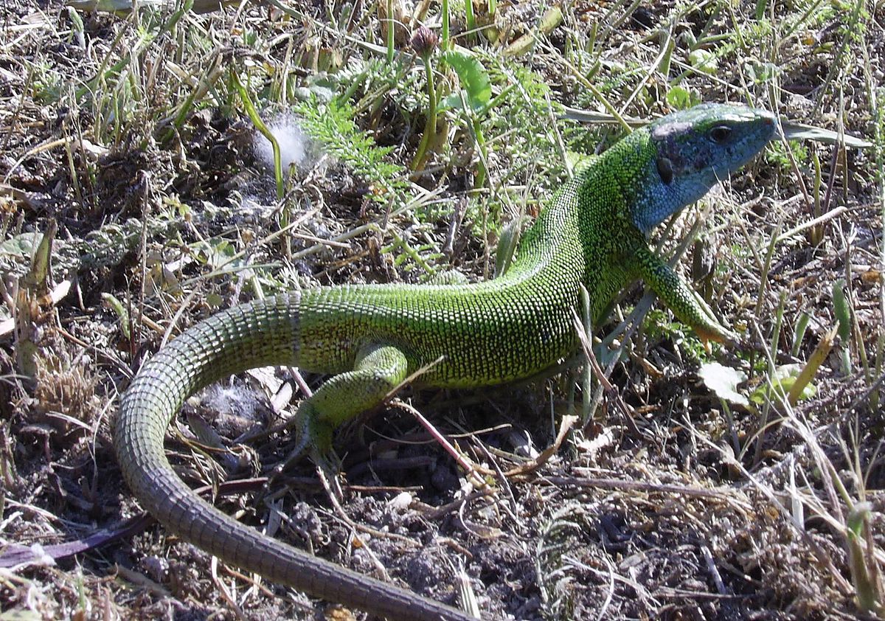
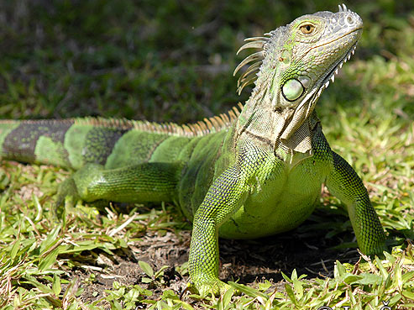
Slepúch lámavý
chameleón
Jašterica zelená
Leguán zelený

Slide 8
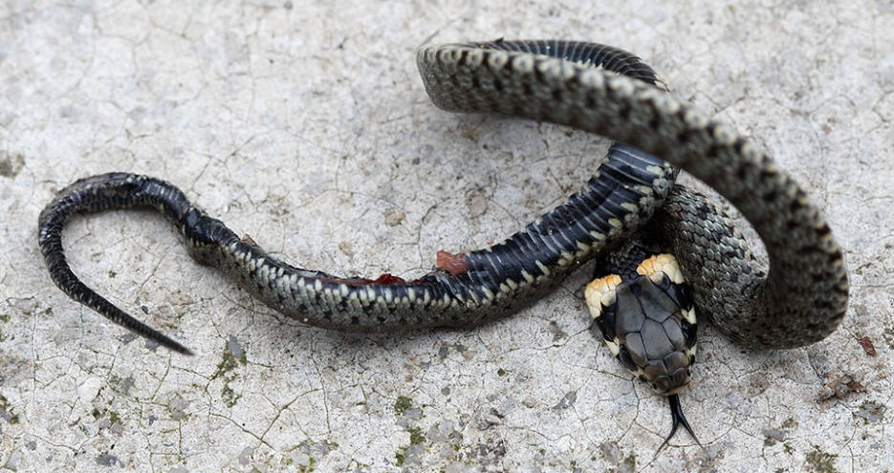
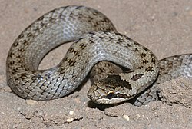
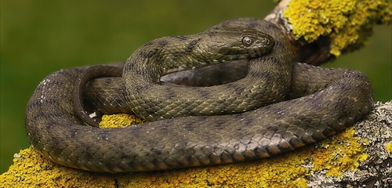
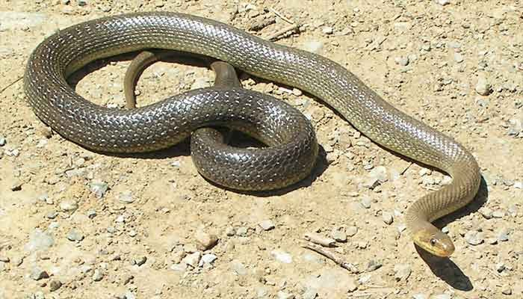
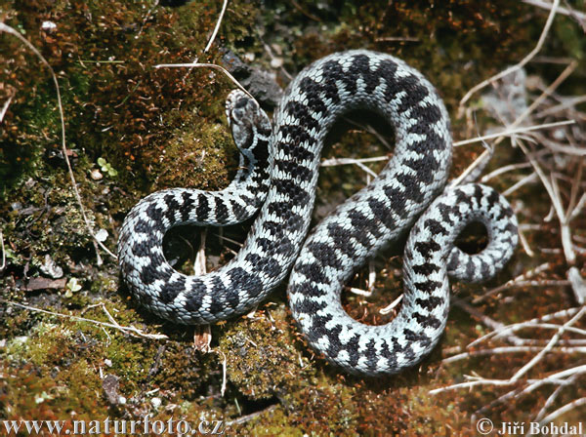
Užovka hladká
Užovka obojková
Užovka fŕkaná
Užovka stromová
Vretenica severná

Slide 9
Porovnanie plazov a vtákov
plazy | vtáky
kostra pevná, ťažká | kostra ľahká, pneumatické kosti
4 končatiny (okrem hadov) | silné 2 končatiny predný pár premenený krídla
teplota tela závisí od prostredia (ektotermné=poikilotermné) | stála teplota tela 40 – 44 ˚C (endotermné=homoitermné)
V čeľusti majú zuby | čeľuste sú zakončené zobákom
3-dielne srdce, 1x dokonalé 4-dielne u krokodílov | Štvordielne srdce
nemajú hlasové orgány | Majú hlasový ústroj=syrinx
koža drsná, suchá majú šupiny, štítky, pancier (z keratínu) | koža tenká, suchá majú perie (z keratínu)
nemajú kožné žľazy | 1 veľká párová nadchvostová mazová žľaza
zvliekanie pokožky | výmena peria - pŕchnutie

Slide 10
Zopakujme si ☺
bočná čiara, Jacobsonov orgán, mimikri, Lorenziniho ampule, echolokácia, kloaka, Anamnia, poikilotermné ž., žubrienky, syrinx, žiabrové štrbiny, parietálny orgán, urostyl, kožné dýchanie, foramen Panizzae, Amniota, pohlavný dimorfizmus, ektotermné ž.,

